Slide 1

Projet K8s Docker
Kylian DOUMALIN – Brian SU – Sayan PICHAIMANI – Theo CAVARLE

Slide 2

SOMMAIRE -Explication du project -L'utilisation des conteneurs -Heberger sur kubernete -Creation des pods -Lens -Securité -deployement automatisé / HELM

Slide 3
Explication du projet

Slide 4
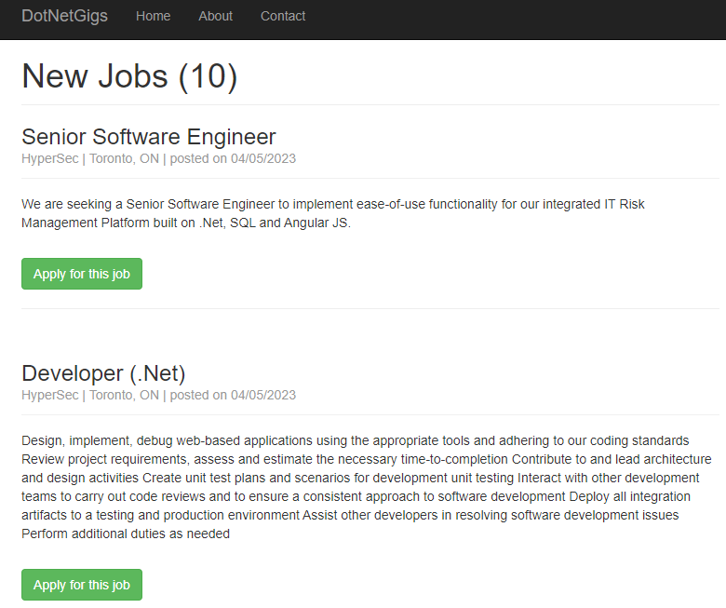

Slide 5

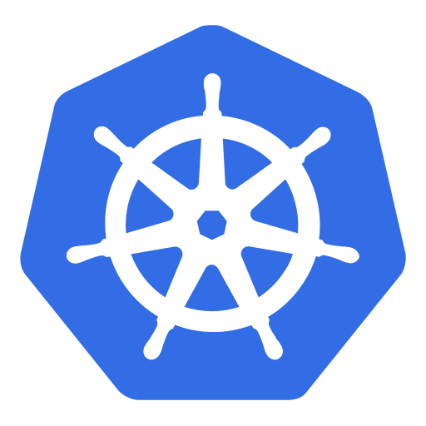
Dockercompose
Kubernets

Slide 6
LES CONTENEUR

Slide 7
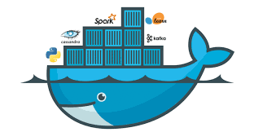

Slide 8
CREATION DES Fichier Yaml

Slide 9
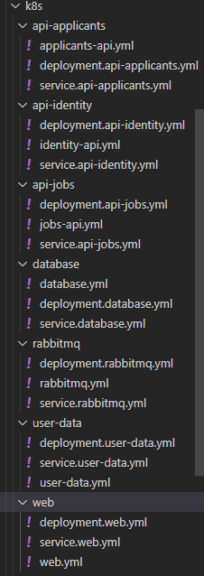
Api-applicants
Api-identity
Api-jobs
Database
Rabbitmq
User-data
Web

Slide 10
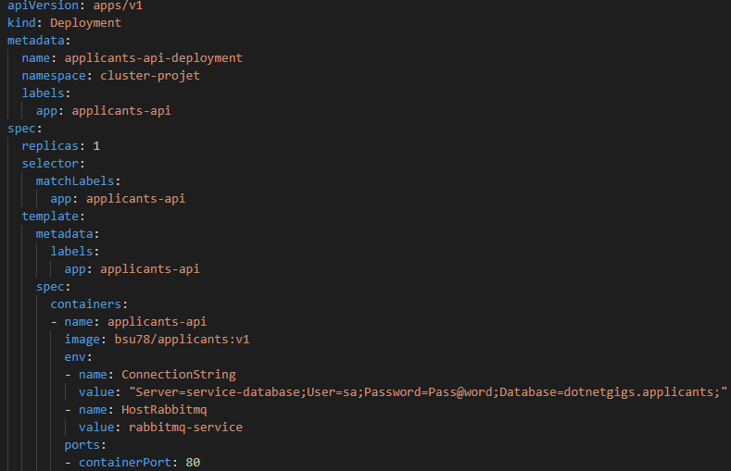
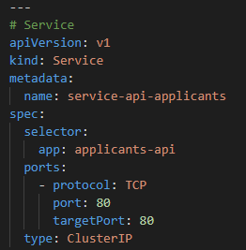

Slide 11
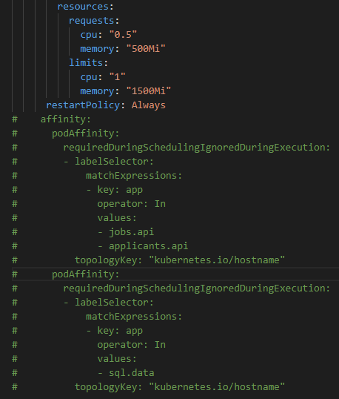
Ressource par app
Limites par app
Redémarrage auto si ko
Affinité

Slide 12

Lens

Slide 13
Déploiement des pods sur lens

Slide 14
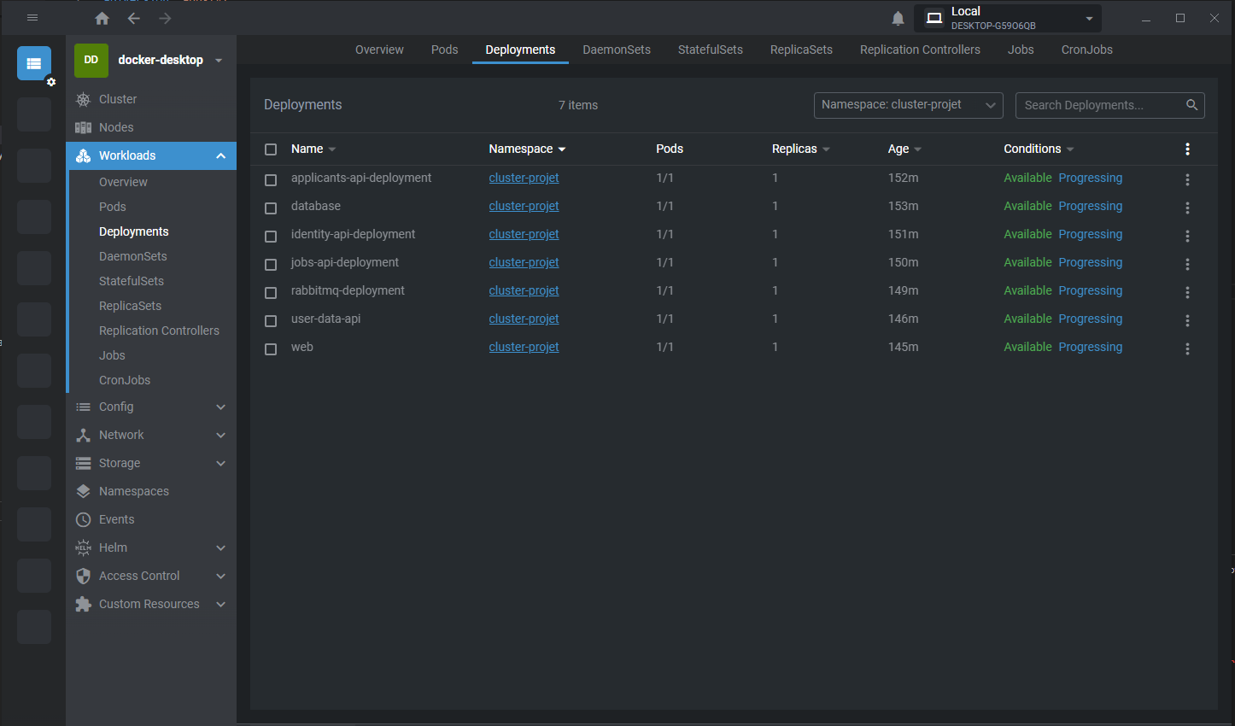

Slide 16
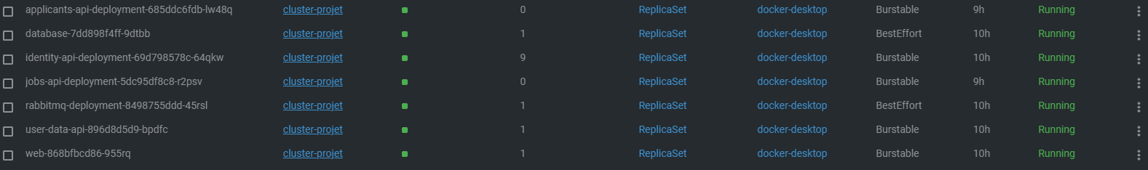
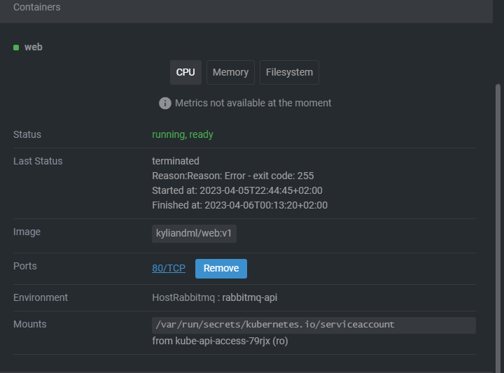

Slide 17
Securité

Slide 18
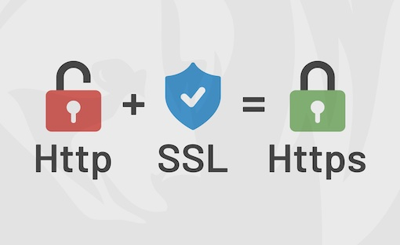

Slide 19
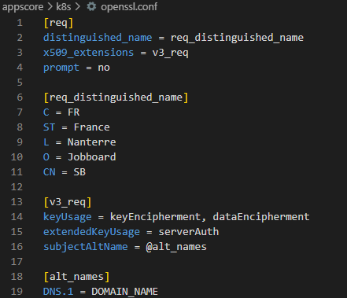
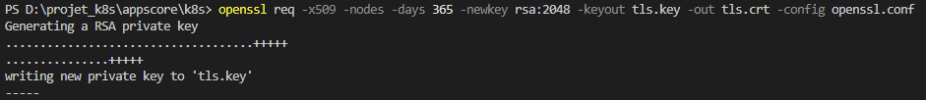

Open SSL
https://slproweb.com/products/Win32OpenSSL.html

Slide 20
Erreur
scp D:\projet_k8s\appscore\k8s\tls.crt bs\plum@192.168.65.4:D:\projet_k8s\appscore\k8s\
Commande de copie dans le nœud qui ne fonctionnait pas

Slide 21
Déployement automatisé

Slide 22
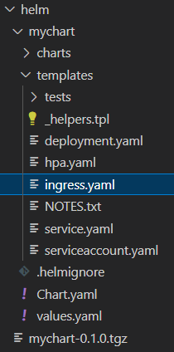
Création de la chart
Commande :
helm create mychart
helm package mychart

Slide 23
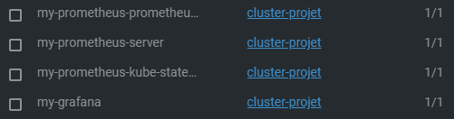
Prometheus / Graphana
Prometheus :
helm repo add prometheus-community https://prometheus-community.github.io/helm-charts
helm install my-prometheus prometheus-community/prometheus --version 20.2.0
Grafana :
helm repo add bitnami https://charts.bitnami.com/bitnami
helm install my-grafana bitnami/grafana --version 8.2.33

